Slide 1
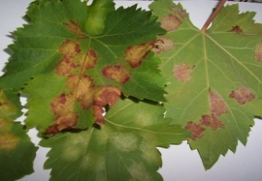
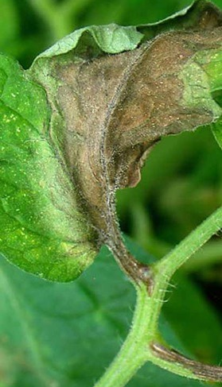

Slide 2
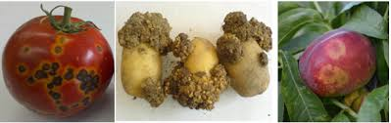

Slide 3
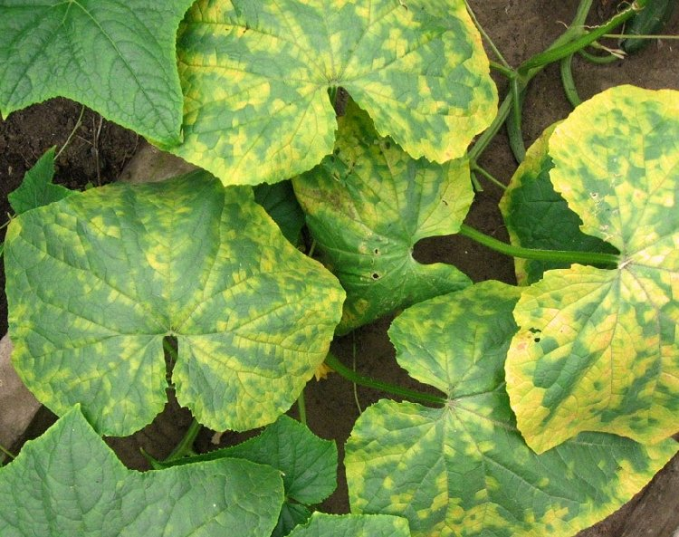
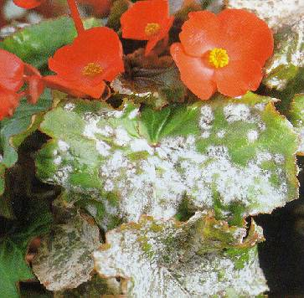

Slide 4
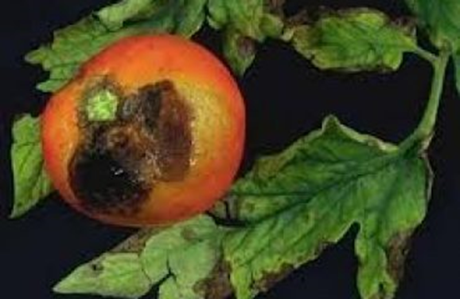
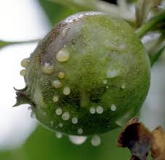
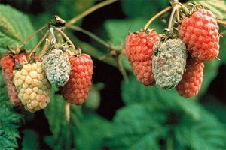

Slide 5
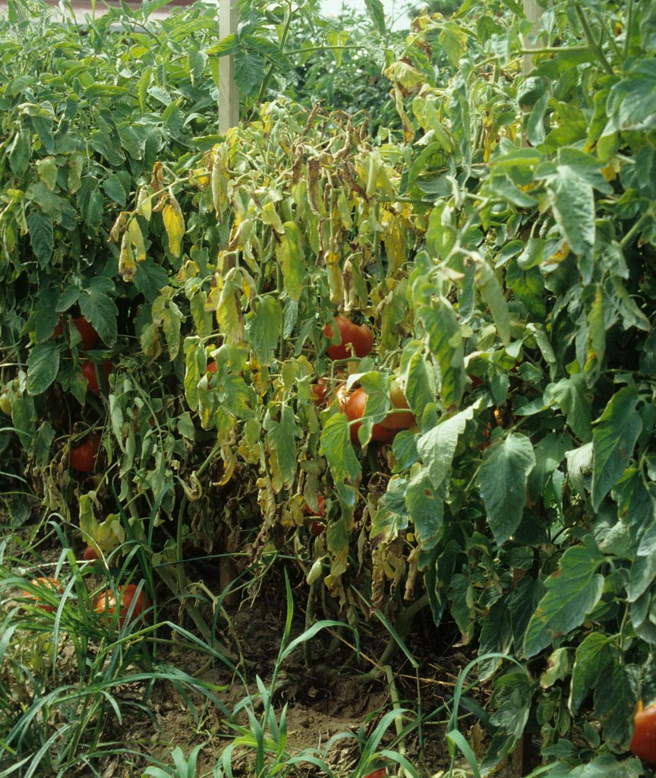
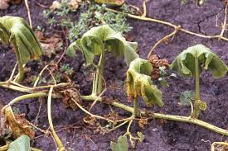

Slide 6
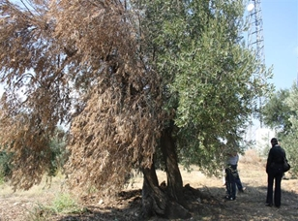
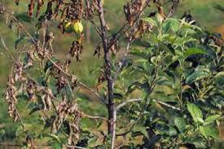

Slide 7
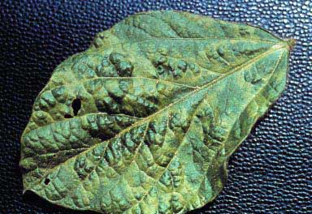
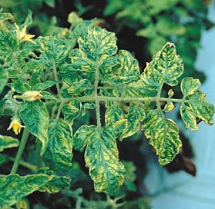

Slide 8
Fitopatoloji

Slide 9
Fitopatoloji Dersi
Ders Süresi: 14 Hafta

Slide 10
FİTOPATOLOJİ
T.C. ANADOLU ÜNİVERSİTESİ YAYINI NO: 2293
AÇIKÖĞRETİM FAKÜLTESİ YAYINI NO: 1290
Yazarlar
Prof.Dr. F. Sara DOLAR
Prof.Dr. Erkol DEMİRCİ
Prof.Dr. Hüseyin BASIM
Doç.Dr. Fikret DEMİRCİ
Doç.Dr. Özer ELİBÜYÜK

Slide 11
Bitkilerde Hastalık Kavramı ve Hastalık Oluşumunu Etkileyen Faktörler
Parazitizm ve Hastalık Gelişimi
Konukçu Bitkide Meydana Gelen Yapısal ve Fizyolojik Değişimler
Patojenlerin Bitkiyi Enfeksiyon Mekanizması ve Bitkide Oluşan Savunma Reaksiyonları
Bitkilerde Hastalığa Neden Olan Çevresel Faktörler
Fungusların Neden Olduğu Bitki Hastalıkları
Prokaryotların (Bakteri ve Molliküt) Neden Olduğu Bitki Hastalıkları
Virüs ve Viroidlerin Neden Olduğu Bitki Hastalıkları
Bitkilerde Hastalığa Neden Olan Parazitik Bitkiler ve Yeşil Algler
Bitki Hastalıkları ile Savaşım Yöntemleri

Slide 12
Fitopatoloji

Slide 13
Tıpkı insan ve hayvanlar gibi bitkilerde değişik nedenlerden dolayı hastalanabilmektedirler.
Hastalanan bitkilerin belli bir rahatsızlık duyup duymadığı ve acı hissedip hissetmediği bilinmemektedir.
Hastalanan bitkilerin gelişmesi sağlıklı bitkilere kıyasla zayıftır ve verimi düşüktür. Hastalığın şiddetli olduğu durumlarda bitkiler ölmektedir.
İşte bitkilerdeki hastalık nedenleri ve tedavi yolları ile ilgilenen bilim dalı “Fitopatoloji”dir.

Slide 14
Fitopatoloji bitki hastalıkları bilimidir.
Phytos=bitki, Pathology=hastalık bilimi kelimelerinden oluşmaktadır.
Fitopatoloji XVII. Yüzyılda botaniğin bir kolu olarak “Patoloji” adıyla Avrupa’da ortaya çıkmış, sonradan “Fitopatoloji” şekline dönüşmüştür.
Çok geniş kapsamlı bir bilim dalı olan fitopatoloji;
  mikoloji, bakteriyoloji, viroloji, herboloji
  botanik, bitki anatomisi ve fizyolojisi, genetik, biyokimya, bahçe ve tarla bitkileri yetiştiriciliği, toprak bilimi, bitki besleme, meteoroloji, moleküler biyoloji, genetik mühendisliği, tarımsal mekanizasyon ve daha birçok bilim dalının temel bilgilerini kombine ederek kullananan bir bilim dalıdır.

Slide 15
Bu bilim dalı;
Bitkilerdeki hastalık nedenlerini,
Hastalık etmenlerinin bitkilerde meydana getirdiği belirtileri,
Bunların bitkide hastalık oluşturma mekanizmalarını,
Hastalıktan korunma ile ilgili metotlar ve üründeki zararı azaltma konuları üzerindeki çalışmaları içerir.

Slide 17
Bitki Hastalıkları Ekonomiyi Nasıl Etkiler
Bitkiyi öldürüp verimi düşürür.
Bitkiyi zayıflatıp kalitesini dolayısıyla pazar değerini düşürür.
Hastalıkla mücadelede kullanılan yöntemler büyük işgücü gerektirir ve kullanılan kimyasalların yüksek fiyatlı olması maliyeti arttırır.
İlaçların kalıntıları yararlı miroorganizmaları olumsuz yönde etkiler ve çevre kirliliğine neden olur.

Slide 18
Bitkilerde hastalanma nedir ve nasıl gerçekleşmektedir
Bitki normal hayat fonksiyonlarında oluşacak bir sapma veya bozulma sonucu hastalanırlar.
Hastalanmada süre de çok önemlidir. Fizyolojik fonksiyonlarda ortaya çıkan bozukluk, bazı durumlarda hastalık nedeninin ortadan kalkması veya etkisiz hale gelmesi ile kısa sürer bu durumda bitkide bir zarar meydana gelmez.
Hastalanma “normal sınırlar içinde seyreden yaşam fonksiyonlarının ya da fizyolojik aktivitelerin, bitkiye zarar verecek düzeyde ve sürede bozulmasıdır”.

Slide 19
Hastalanma
Geçici (reversibl) hastalanma
Sürekli (irreversibl) hastalanma

Slide 20
Hastalanma
Hastalık etmenleri tarafında enfekte olan bitki dokusunun çeşidi etkilenecek fizyolojik fonksiyonları belirlemektedir.
Kök çürüklüğü
Bitkinin ksilem dokusunun enfeksiyonu sonucunda vasküler solgunluk ve bazı kanserler meydana geldiği durumlarda bitkinin üst kısmına su ve mineral taşınımı zarar görür.
Bazı patojenler bitkinin ksilem ve floem dokularında çoğalıp gelişerek yukarıya doğru su taşınımı, aşağıya doğru şeker hareketini (sırasıyla) bu dokularda bloke eder.

Slide 21
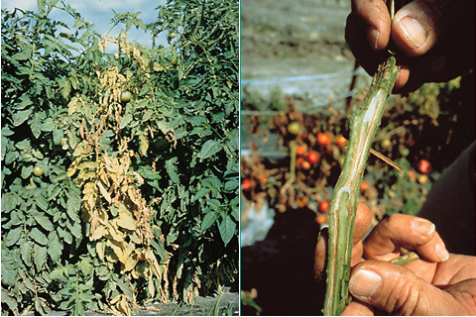

Slide 22
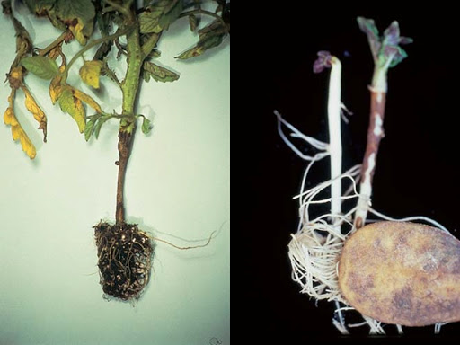

Slide 23
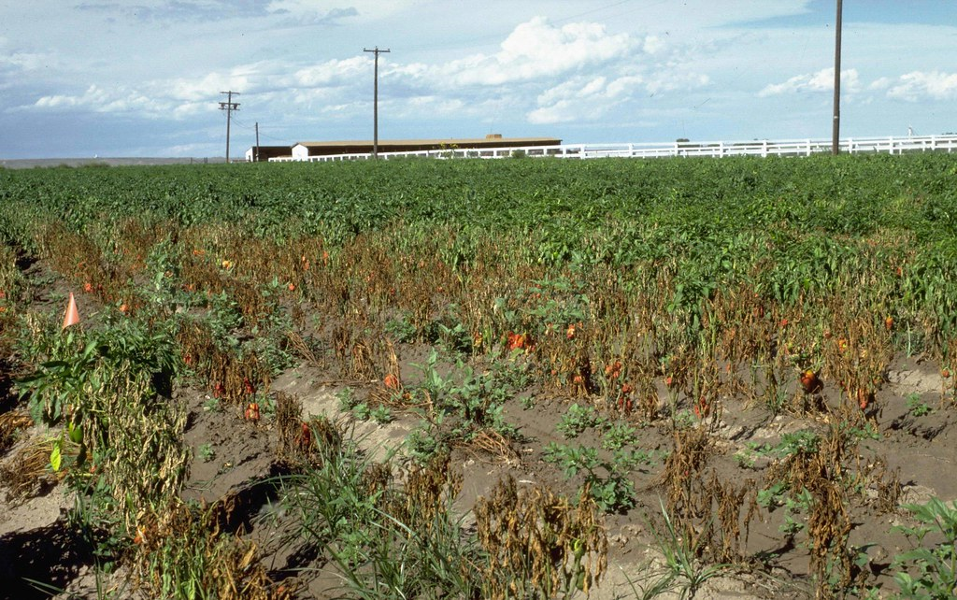

Slide 24
Hastalanma
Bitkinin toprak üstünde kalan yeşil aksamı enfekte olduğunda ise yapraktaki hücrelerin yapısı bozularak yaprakta değişik renklerde lekelenmeler, yanıklık, şekil bozukluğu gibi belirtiler ortaya çıkar ve fotosentez engellenir.
Gövde kabuğunda ve sürgünlerde kanser olduğunda fotosentez ürünlerinin aşağıya doğru taşınımı olumsuz yönde etkilenir.
Çiçek ve meyve enfeksiyonu olduğu takdirde ise üreme etkilenir.

Slide 25
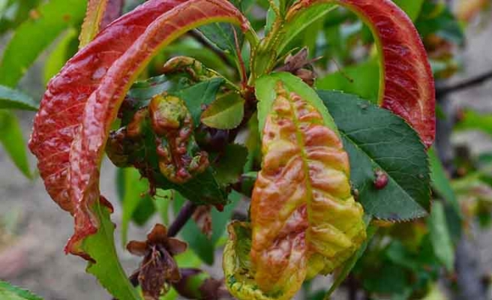
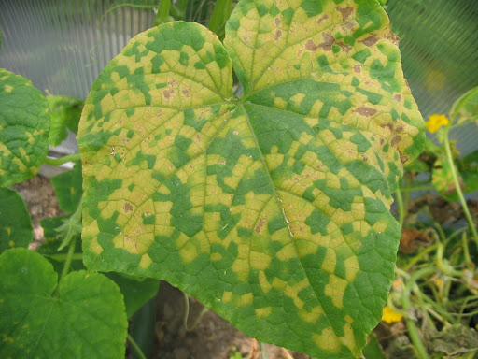

Slide 26
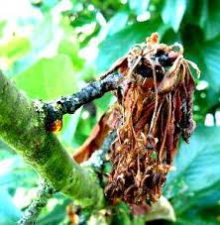
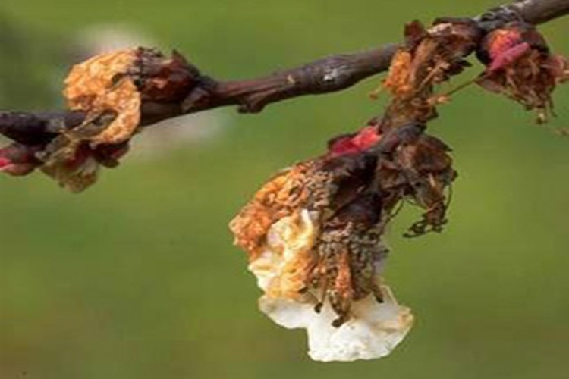

Slide 27
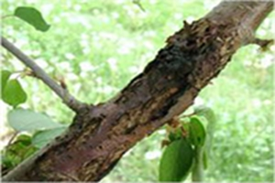
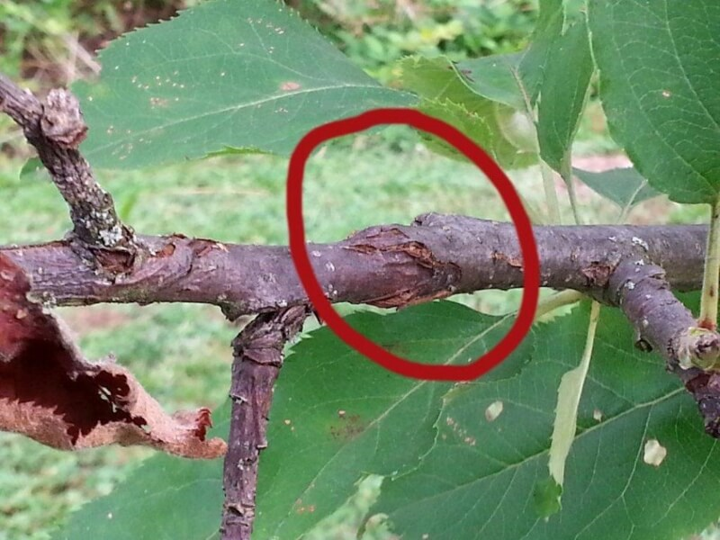
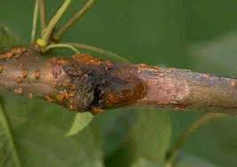

Slide 28
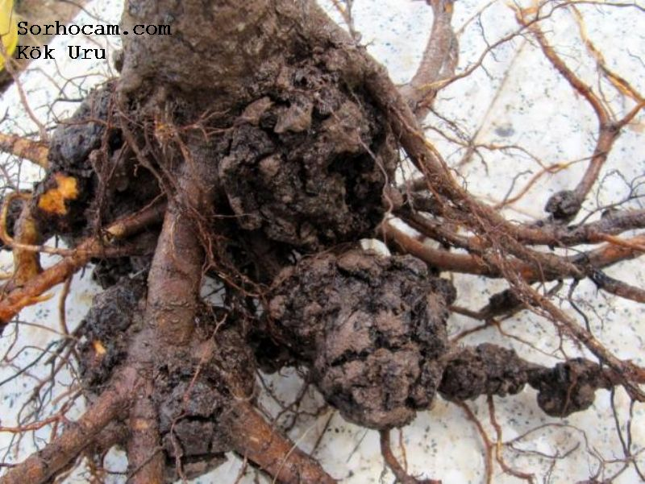
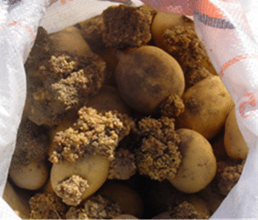

Slide 29
Hastalık Nedenleri ve Sınıflandırılması
Bitkide neden olduğu belirtilere,
    kök çürüklükleri, meyve çürüklükleri, yaprak lekeleri, solgunluk, kanser, yanıklık, külleme, pas vb. gibi
Hastalığın ortaya çıktığı bitki organına,
    kök hast. gövde hast., yaprak hast. meyve hast. tohum hast. vb
Etkiledikleri ürün grubuna göre olabilmektedir.
    tahıl,sebze, meyve, bağ süs bitkileri hastalıkları

Slide 30
Hastalık Nedenleri ve Sınıflandırılması
Bununla birlikte en yaygın olan hastalık sınıflandırılma ölçütü hastalığa neden olan etmenin tipidir.
Buna göre hastalıklar bulaşıcı (enfeksiyon hastalıkları) ve bulaşıcı olmayan (fizyolojik) hastalıklar olmak üzere ikiye ayrılır.
Bulaşıcı hastalıklar bulaşma ile başlar ve daima tekrar bulaşma yeteneğinde olup, bir bitkiden diğer bitkiye geçer. Bulaşıcı hastalıklara canlı organizmaların neden olmasından dolayı canlı hastalık nedenleri veya biotik nedenler de denilir.

Slide 31
Hastalık Nedenleri ve Sınıflandırılması
Bulaşıcı olmayan hastalıkları meydana getiren etken çevre şartlarıdır. Cansız olan bu etkenlerin neden olduğu hastalıklara abiotik hastalıklar veya fizyolojik hastalıklar da denilmektedir.
Hastalanmayı oluşturan biyotik ve abiyotik faktörleri inceleyen bilim dalına etioloji denilmektedir.
Cansız hastalık nedenlerine fizyojen, hastalığa neden olan canlı hastalık nedenlerine ise patojen adı verilmektedir.

Slide 32
Bitkilerde hastalık meydana gelmesinde gerekli olan unsurlar
Canlı veya cansız hastalık etmenleri
Konukçu bitki
Çevre koşulları

Slide 34
Canlı ve cansız hastalık nedenleri

Slide 35
Canlı ve cansız hastalık nedenleri
Patojenler
Patojenlerin hastalık yapma yeteneği, çoğalma ve yayılma gücüne bağlı olarak hastalık şiddeti oluşmaktadır.
Patojen mikroorganizmaların her birinin saldırganlıklarında (virülenslik) farklılıklar bulunmakta ve bunların bitkide hastalık yapabilmesi için saldırganlığının yüksek olması gerekmektedir.

Slide 36
Konukçu bitki
Bitkinin hastalık oluşumuna katkısı hastalık etmenine elverişli olmaktır.
Bu durumda bitki ve hastalık etmeni arasındaki ilişki hastalık etmeni yararına gelişecek ve sonunda bitki hastalanıp ölecektir
Bitkilerin hastalıklara karşı gösterdikleri tepkiler yani duyarlı veya dayanıklı olmaları bitki ve patojen arasındaki mücadelede etkin bir rol oynamaktadır.

Slide 37
Konukçu bitki
Dayanıklılık bitkinin hastalık etmenine karşı direnç göstermesidir.
Bu direnç, belirli bir hastalığa hiç yakalanmama şeklinde ortaya çıkıyor ise buna “bağışıklık” denilmektedir.
Bitkinin hastalık etmenine karşı direnç gösterememesi ve hastalık saldırısından büyük oranda etkilenmesine ise hassasiyet veya duyarlılık denilmektedir.
Bazı bitkiler ise hastalık saldırısına tam bir direnç göstermezler ve hastalıktan etkilenirler. Ancak bu etkilenme hassas bitkilere kıyasla oldukça az olup meydana gelen hastalık şiddeti de düşüktür. Bu tip bitkiler hastalıklara karşı” tolerans” göstermelerinden dolayı tolerant olarak nitelendirilirler.

Slide 38
Çevre Koşulları
Çevre faktörleri bitkinin içinde yaşadığı toprak ve atmosferdeki olaylardır.
Çevre koşulları;
Konukçu bitkinin gelişmesini ve hassasiyetini,
Patojenin çoğalması, yayılması, canlılığını sürdürmesi ve aktivitesini,
Konukçu-patojen ilişkisini etkilemek.

Slide 39
Çevre Koşulları
Çevre koşulları direkt bitki üzerine etkide bulunarak fizyolojik fonksiyonlarını bozabilir.
Mikroorganizmalar üzerine etki ederek onların hastalanma gücünü de etkileyebilir.
Hastalık etmeni mikroorganizmanların her birinin yaşamlarını sürdürüp, çoğalmaları için ihtiyaç duydukları sıcaklık, nem, ışık, gibi çevre koşulları bulunmaktadır.

Slide 40
Çevre Koşulları
Atmosfer nemi, yağışlar ve atmosfer sıcaklığı bitkinin toprak üstü organlarını etkileyen patojenlerin çoğalması, yayılması ve enfeksiyon şansları için önemlidir.
Toprak sıcaklığı, nemi, besin elementi içeriği, asitliği, strüktürü bitkinin toprak altındaki kısımlarını etkileyen patojenler açısından önem taşımaktadır.

Slide 41
Çevre Koşulları
Nem bir taraftan patojen mikroorganizmaya enfeksiyon yapma şansını verir, diğer yandan da hastalığın süresinde önemli bir etkendir. Birçok mikroorganizma doymuşa yakın atmosfer koşulunda enfeksiyon yapabilir.
Sıcaklık da, nem gibi enfeksiyonun hem başlamasında, hem de hastalığın gelişme süresince etkendir.
Rüzgarın etkisi
Işığın etkisi
Toprak asitliği ve toprak yapısının etkisi

Slide 42
Canlı ve cansız hastalık nedenleri
Bitki hastalıklarında üç faktörün interaksiyonu söz konusudur.
Konukçu bitkinin hassasiyeti
Patojen organizmanın virulensliği
Çevre koşullarının uygunluğu (nem, sıcaklık vs.)

Slide 43
Sporadik hastalıklar küçük bir bölgede tek tük ve seyrek olarak çıkar ve etrafa yayılma karakteri göstermezler.
Endemik hastalıklar da küçük bir bölgede çıkar ve başka bölgelere yayılma eğilimi göstermezler.
Eskiden beri o bölgede bulunduğu halde zaman zaman yükselişler gösterirler. Hastalığın bu karakterine endemik adı verilir.

Slide 44
Epidemik hastalıklar: Hastalık bir bölgede çıkıyor ve sonra diğer bölgelere de yayılıyorsa epidemik karakterde enfeksiyon olarak nitelendirilir.
Hastalıkların yer ve zamana göre periyodik görünümlerine epidemi ve hastalığın bu karakterine de epidemik adı verilir.
Pandemik hastalıklar: Bazı hastalıklar ise ülkelere yayılma eğilimi gösterirler.
Bir bölgede ortaya çıkan ve bir süre devam eden epidemi bir başka bölgeye ve bir kıtadan başka bir kıtaya atlayabilir.
Bu şekilde epidemilerin atlama yapmalarına pandemi adı verilir. Bu atlamalarda rüzgâr başlıca faktördür.

